Slide 1

Организация практической подготовки при проведении практики обучающихся Финансового университета Центр практической подготовки и проектной работы
2025-2026 уч. год

Slide 2
Документы, регламентирующие порядок организации практической подготовки при проведении практики
Обучающиеся по целевому приёму
Положение о практической подготовке обучающихся федерального государственного образовательного бюджетного учреждения высшего образования «Финансовый университет при Правительстве Российской Федерации»
Регламент организации и проведения практической подготовки студентов, обучающихся по образовательным программам высшего образования – программам бакалавриата, программам специалитета, программам магистратуры, в Финансовом университете
Программа учебной практики
Программа производственной практики
График учебного процесса
3
1
4
2
5
Продолжительность рабочего дня:
В возрасте от 18 лет и старше
Не более 40 часов в неделю
Для студентов, являющихся инвалидами
I или II группы
не более 35 часов в неделю

Slide 3
Обучающиеся по целевому приёму
Проходят практику СТРОГО в соответствии с пунктом «Права и обязанности» Договора о целевом направлении.
Если между организацией – базой практики и Финуниверситетом не заключен долгосрочный договор о практической подготовке студентов, необходимо заключить договор о практической подготовке студента на срок практики.
Если между организацией – базой практики и Финуниверситетом заключен долгосрочный договор о практической подготовке студентов, необходимо предоставить письмо от профильной организации.
Практика студентов с иностранным гражданством
Студенты – иностранные граждане могут проходить практику по месту жительства, т.е. в другом государстве. В этом случае необходимо заключить договор о практической подготовке между Финансовым университетом и профильной организацией, находящейся в другом государстве.
Поскольку образовательная организация будет заключать договор о практической подготовке с иностранной организацией, на такой договор она обязана получить заключение Минобрнауки России согласно статье 105 ФЗ об образовании. Требования к заключению установлены в ПП от 13.04.2022 г. № 645 «Об утверждении Правил подготовки и получения заключений, предусмотренных частью 4 статьи 105 ФЗ «Об образовании в Российской Федерации», данный процесс занимает не менее трех месяцев.

Slide 4

Сроки практики
Направление подготовки: Психология
Учебная группа: ПВСиМ22-1, ПВСиМ22-2
Виды практики | Сроки практики
Учебная практика | 05 февраля – 05 марта 2026 г.
Производственная практика | 06 марта – 18 мая 2026 г.
Защита отчетов по практике | 18 мая 2026 г.

Slide 5
Ответственные за практику
Кафедра | Ответственный | Почта
Кафедра психологии и развития человеческого капитала | Клементьева Марина Владимировна, профессор | MVKlementeva@fa.ru

Slide 6
Сроки практики
Направление подготовки: Управление персоналом
Учебная группа: УПП22-1, УПП22-2, УПП22-3
Виды практики | Сроки практики
Учебная практика | 05 февраля – 19 февраля 2026 г.
Производственная практика | 20 февраля – 18 мая 2026 г.
Защита отчетов по практике | 18 мая 2026 г.

Slide 7
Сроки практики
Направление подготовки: Управление персоналом
Учебная группа: УЧР24-1м
Виды практики | Сроки практики
Учебная практика | 05 февраля – 19 февраля 2026 г.
Производственная практика | 20 февраля – 02 мая 2026 г.
Защита отчетов по практике | 02 мая 2026 г.

Slide 8
Ответственные за практику
Кафедра | Ответственный | Почта
Кафедра психологии и развития человеческого капитала | Субочева Алла Олеговна, доцент | AOSubocheva@fa.ru

Slide 9
Возможные варианты прохождения практики:
01
Прохождение практики
для студентов по целевому приему
02
Прохождение практики по месту трудовой деятельности
03
Самостоятельный поиск места прохождения практики
Договор о практической подготовке студентов
с профильной организацией либо письмо от профильной организации*
Договор о практической подготовке студентов
с профильной организацией
либо письмо от профильной организации*
В соответствии с договором
о целевом направлении
04
05
Прохождение практики
в профильных организациях-партнерах
Прохождение практики
в структурном подразделении Финуниверситета
Письменное заявление и Резюме
Заявление на прохождение практики
в структурном подразделении Финуниверситета
* Если между организацией – базой практики и Финуниверситетом заключен долгосрочный договор о практической подготовке студентов

Slide 10
Обратите внимание!
Сбор заявлений от студентов о предоставлении места прохождения практики, составленных
по форме, и резюме принимаются в электронном виде не позднее чем за 2 месяца до начала практики
Прохождение практики в профильных организациях Финуниверситета осуществляется на безвозмездной основе
Распределение студентов по конкретным базам практик осуществляется с учетом имеющихся возможностей и требований организаций к теме выпускной квалификационной работы, а также уровню подготовки студента (средний балл успеваемости, уровень владения иностранными языками и т.д.)
Окончательное решение о принятии студентов принимает профильная организация

Slide 11
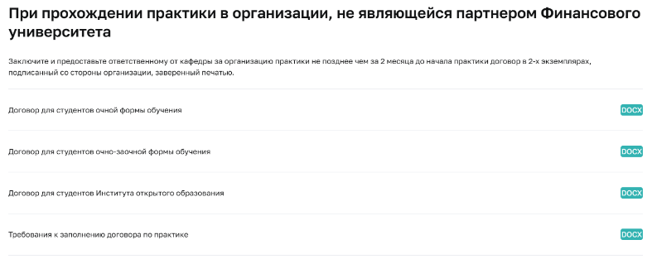
Как оформить договор о практической подготовке студента с профильной организацией?
01
03
Зайти на сайт Финансового университета (http://www.fa.ru) в раздел «Университет» → «Организационная структура» → «АУП Образование» → «Управление развития талантов» → «Центр практической подготовки и проектной работы» → «Практическая подготовка» → «Порядок прохождения и документы, оформляемые до начала практики» → «При прохождении практики в организации, не являющейся партнером Финансового университета». Скачать договор.
Заполнить поля для ввода текста:
В разделе «1. Предмет договора»:
В пункте 1.2. - вид практики, курс, ФИО студента, учебная группа, срок практики
В пункте 1.3. - Руководитель практики от профильной организации
В пункте 1.4. – помещение профильной организации
02
04
Заполнить поля для ввода текста:
В «Шапке»:
Название организации (базы практики)
Должность и ФИО подписанта со стороны профильной организации
Документ на право подписи (Устав/«Положение о...»/Доверенность №… дата..)
Поле с номером договора и поле с датой НЕ ЗАПОЛНЯТЬ
После заполнения всех реквизитов 2 экземпляра Договора необходимо в первую очередь подписать и поставить печать в профильной организации.
С «живой» печатью и подписью
2 экз. Договора (не скан) передать ответственному за практику
на кафедру.
Скачать

Slide 12
Как оформить договор о практической подготовке студента с профильной организацией?
Обратите внимание!
Если организация вносит изменения или дополнения в типовую форму договора в формате WORD в режиме правок, вам необходимо направить договор для согласования с юридической службой Финуниверситета на электронную почту praktika@fa.ru
Договоры НЕ принимаются для подписания в следующих случаях:
Предоставлен договор в одном экземпляре
Предоставлен договор со сканированной подписью и/или печатью
Договор не по форме Финуниверситета без согласования
Договоры с допущенными ошибками в следующих пунктах отправляются на доработку
Виды практики
Сроки практики
Несоответствие должности и ФИО подписанта на первой и последней страницах
Несоответствие документа дающего право подписи (Устав, доверенность)
Несоответствие названия профильной организации на первой и последней страницах

Slide 13
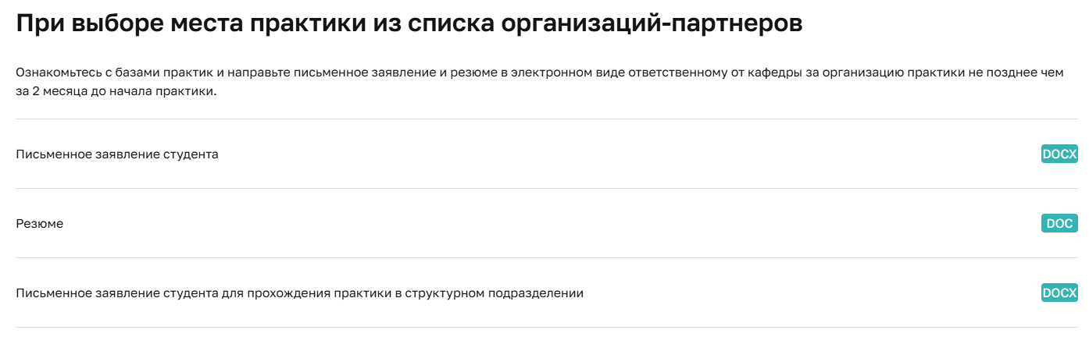
Как оформить обращение на кафедру о предоставлении места практики?
*В случае, если студент не изъявил желание проходить практику по предоставленным местам практики от Финуниверситета - ответственность за подбор места практики возлагается на студента
Зайти на сайт Финансового университета (fa.ru) в раздел «Университет» во вкладку «Организационная структура» - «АУП «Образование» - «Управление развития талантов» - «Центр практической подготовки и проектной работы» - «Порядок прохождения и документы, оформляемые до начала практики» -
«При выборе места практики из списка организаций-партнеров» - Скачать образцы письменного заявления и резюме.
Подать в письменном виде заявление и резюме в электронном виде – ответственному за практику от кафедры
01
02
Скачать

Slide 14
До начала практики:
Необходимо получить у руководителя практики (ВКР) от кафедры оформленные и подписанные
рабочий график (план) и индивидуальное задание
До начала практики ознакомиться с проектом «Приказа о направлении студентов для прохождения практической подготовки при проведении практики и назначении руководителей»
В случае изменения места практики незамедлительно сообщить об этом ответственному за практику от кафедры, а также представить объяснительную записку на имя руководителя кафедры с указанием причины изменения места практики
Наименование организации в «Приказе о направлении студентов для прохождения практической подготовки при проведении практики и назначении руководителей» и отчетных документах по итогам практики должны совпадать
!
В первый день практики необходимо пройти инструктаж по ознакомлению с требованиями охраны труда, техники безопасности, пожарной безопасности.
Обязательно внести запись о прохождении инструктажа в дневник практики.
ОБЯЗАТЕЛЬНО отражать в дневнике практики наименование проектов, в которых вы участвовали в период прохождения практики.
Notes:
Замечаний не было

Slide 15
Для защиты вам необходимо сформировать отчет по каждому виду практики и загрузить его в установленные сроки на org.fa.ru в формате*.pdf :
01
02
03
Титульный лист отчета
по практике
Рабочий график (план) проведения практики
Индивидуальное задание
с подписью студента
и подписью руководителя практики от профильной организации
и печатью организации
с подписями руководителя практики от кафедры , руководителя профильной организации, студента
с подписью руководителя практики от кафедры и профильной организации
04
05
06
Дневник практики
студента
Отзыв руководителя
практики от профильной организации
Текстовая часть отчета
по практике
с приложениями
с подписью руководителя практики от организации и печатью профильной организации
На фирменном бланке* профильной организации с подписью руководителя практики
от профильной организации
При отсутствии фирменного бланка подпись руководителя практики от профильной организации и печать организации!
Документы должны быть расположены в указанном порядке

Slide 16
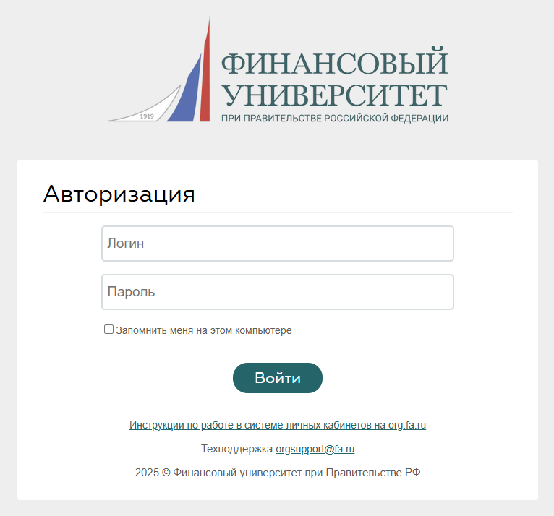
Надлежащим образом оформленные отчетные документы по итогам практики под именем, содержащим вид работы, фамилию и инициалы обучающегося, номер группы
загружаются на платформу для проверки руководителем от кафедры (руководителем ВКР)
Ознакомьтесь с инструкцией по загрузке отчета
Войдите в личный кабинет студента
с использованием учетной записи
Финансового университета
Скачать инструкцию и отчетные документы

Slide 17
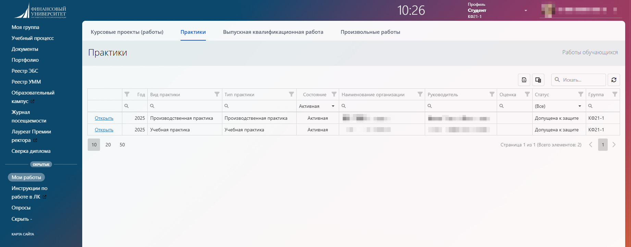
Выберите раздел «Мои работы», в открывшемся интерфейсе – вкладку «Практика» и загрузите отчетные документы для проверки
Название файла должно содержать не более 150 символов. Форматы файла:
DOCX, DOC, PDF.
Учебная_практика
_Петрова_НН_ДГМУ21-1.PDF

Slide 18
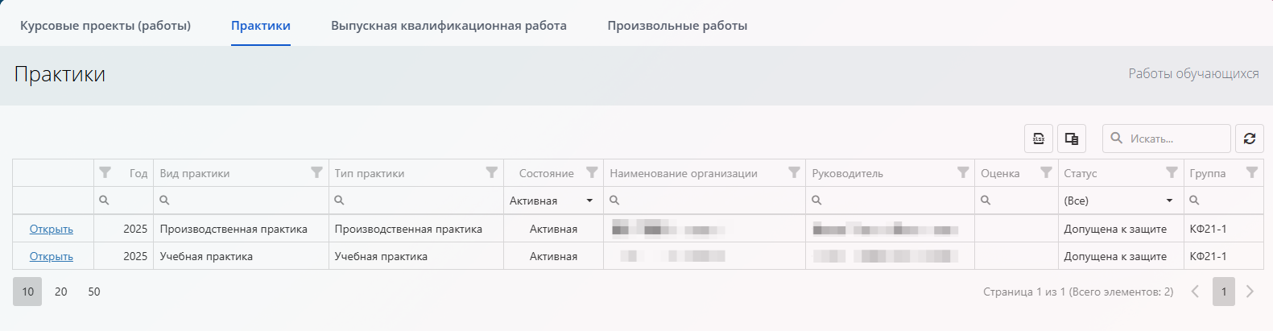
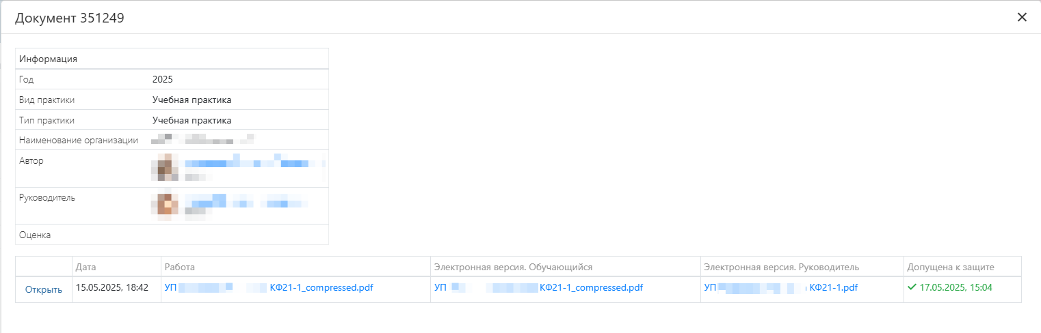
Завершенная работа допускается руководителем практики от кафедры (руководителем ВКР) к защите. При этом статус работы меняется на «Допущена к защите»

Slide 19
Важно знать!
Результаты прохождения практики оцениваются посредством защиты отчета по каждому виду практики. По решению кафедры защита отчета по практике может проводиться с применением ДОТ
По результатам защиты отчета по каждому виду практики выставляется дифференцированная оценка. Результаты промежуточной аттестации обучающихся отражаются в зачетной книжке, не позднее двух дней с момента подписания ведомости
Неудовлетворительные результаты промежуточной аттестации
по практике или непрохождение промежуточной аттестации признается академической задолженностью

Slide 20
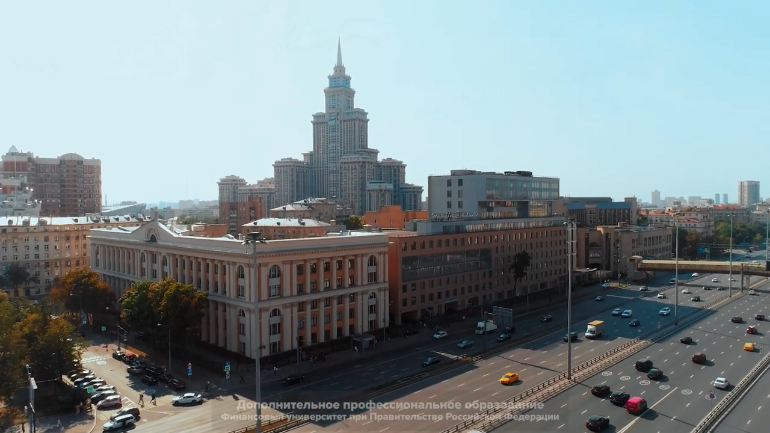


Почтовый адрес Финансового университета
(для отправки документов Почтой России):
125167, г. Москва, вн. тер. г. Муниципальный округ Хорошевский, Ленинградский проспект, д. 49/2
Фактический адрес Центра практической подготовки и проектной работы: г. Москва,
ул. О. Дундича, д. 23, 1 этаж, кабинет А103
praktika@fa.ru
Благодарим за внимание!
Notes:
Замечаний не было

